Slide 1
스크립트 (최종발표)
2012182034 전상훈
2012182005 김원호

Slide 2
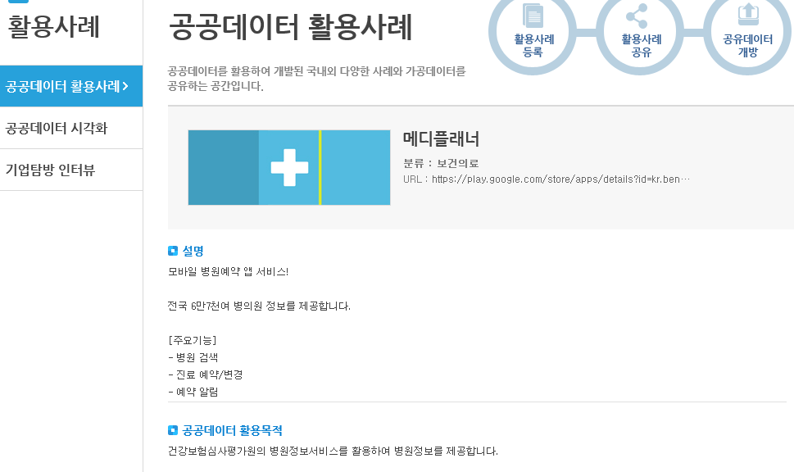
Term project 주제
전국의 병원의 종류와 위치

Slide 3
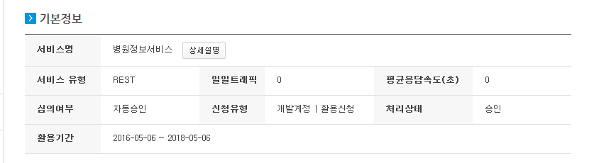
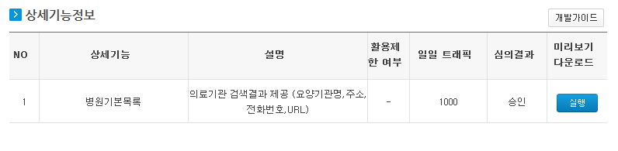
시,도 별 입력 시 근처의 병원을 검색
병원의 정보(주소,병원 이름)
인근 병원 검색 기능

Slide 4
Term project 주차별 계획
 | 계획 내용 | 진행률
1주 | 기획발표 & 병원 데이터 수집 | 100%
2주 | 수집한 데이터 파이썬 적용 후 정리 | 100%
3주 | 검색 기능 구현 도,시,별 구분 (병원 분류: 한방, 종합, 치과, …) | 90% 종류분류x
4주 | 중간 점검
5~6 주 | 추가 기능 구현 (메일, 지도와 연동, c연동,인근 병원 검색) | 100%
7주 | 최종 점검 및 정리

Slide 5
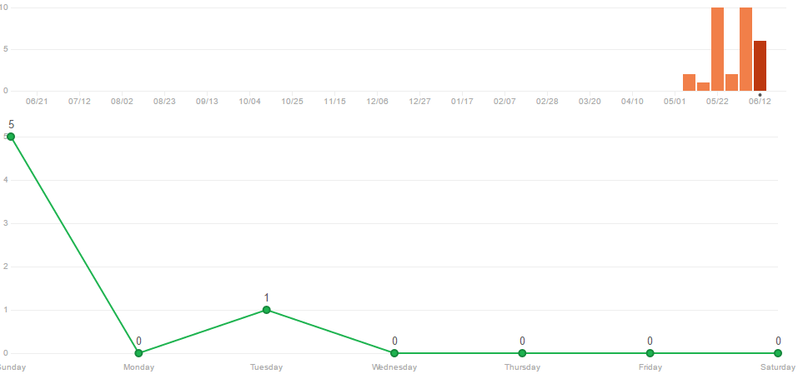
깃 허브

Slide 6
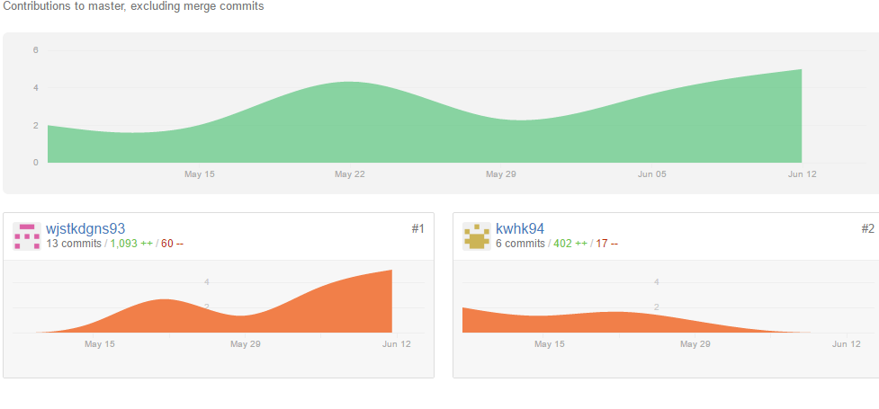
깃 허브

